Slide 1

”LSIC社区“需求分析报告
团队成员：刘畅 黄菊 侯宝玉 徐建伟 赵肖
时间：2020年4月

Slide 2

01.
系统任务概述
系统需求分析
02.
CONTENT
03.
面向对象的建模方法
需求分析总结
04.

Slide 3
PART 01
系统任务概述
系统目标
用户特点
假定约束

Slide 4
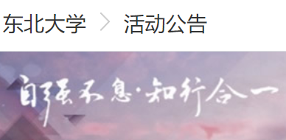
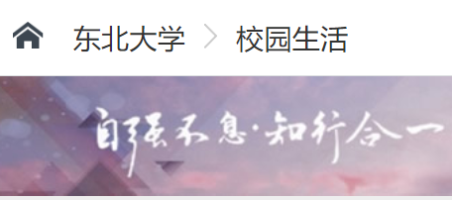
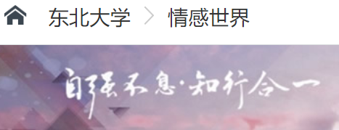
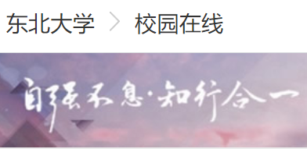
系统任务概述
01.
————系统目标
满足学生学习需求
上传下载学习资料
分享交流学习经验
查找高校招生资料
保研考研经验分享
满足学生生活需求
拼单拼车
代取快递
租房兼职
招聘就业
满足学生娱乐需求
交友聊天
兴趣社团
电影分享
小说分享
组团旅游
保护用户信息安全
账号注册
密码登录
信息保密
01
02
03
04

Slide 5
系统任务概述
01.
————用户特点
在校学生
招聘商户
拥有较高的文化水平，完全可以轻松使用本网站内各个区域的功能
受教育水平参差不齐，技术专长类型各不相同，在短期适应后都可以熟练掌握操作要点。
社会人士
招租商户
受教育水平参差不齐，技术专长类型各不相同，但是本网站操作较简单不会特别受到社会人员的受教育程度和技术专长影响
受教育水平参差不齐，技术专长类型各不相同，在短期适应后都可以熟练掌握操作要点。

Slide 6



系统任务概述
01.
————假定约束
假定1
约束1
能与高校达成合作，不需要通过校园网认证的筛选就能实现用户身份的审核
小组能在规定期限内完成必需的功能
假定2
约束2
参与上传资料的学生把相应的资料上传到对应的功能区域
只有社团内部人员才可以登录社团账号
假定3
约束3
用户都能诚信、负责任地在网站活动
所使用数据库能有效保障用户信息的信息安全

Slide 7
PART 02
系统需求分析
基于SRUM敏捷过程的需求分析方法
用户故事

Slide 8

系统需求分析
02.
————基于SRUM敏捷过程的需求分析方法
轻量型的开发过程
迭代式的开发过程
对知识转移的支持
人为主导的开发环境
一开始并不着重于建模出一个包容万象的模型，而是首先从简单的需求出发，构建简单的模型。
意识到对问题空间的理解不深一蹴而就的事情，它遵循一个螺旋认识的过程。同时强调测试优先。
交流保证了双方之间的有效沟通，每个人都可以向其他人学习，双方可以通过建模加大了知识传播效率。
以人为主导，注重人的知识的挖掘，激发了各方面工作人员的工作热情，创造了更多的知识。

Slide 9

系统需求分析
02.
————用户故事
一个好的用户故事包括三个要素
三要素
角色
活动
商业价值
谁要使用这个功能
需要完成什么样的功能
为什么需要这个功能，这个功能带来什么样的价值

Slide 10






系统需求分析
02.
————用户故事
“LSIC”社区的五个角色
2.学生组织负责人
4.社会人士
1.普通学生
3.商户
5.网站管理人员

Slide 11
PART 03
面向对象的建模方法
用例图
类图
时序图
活动图

Slide 12
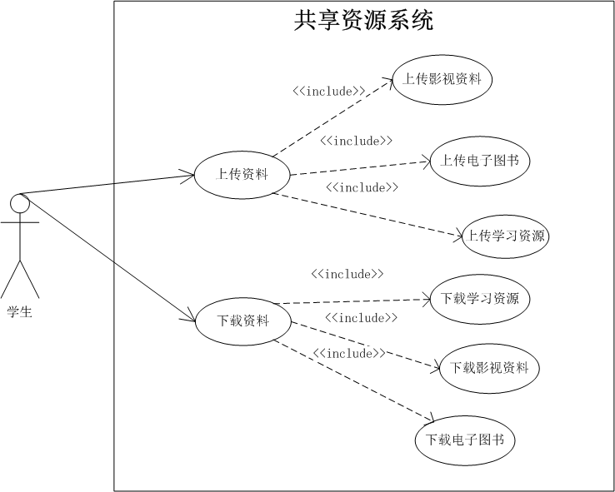
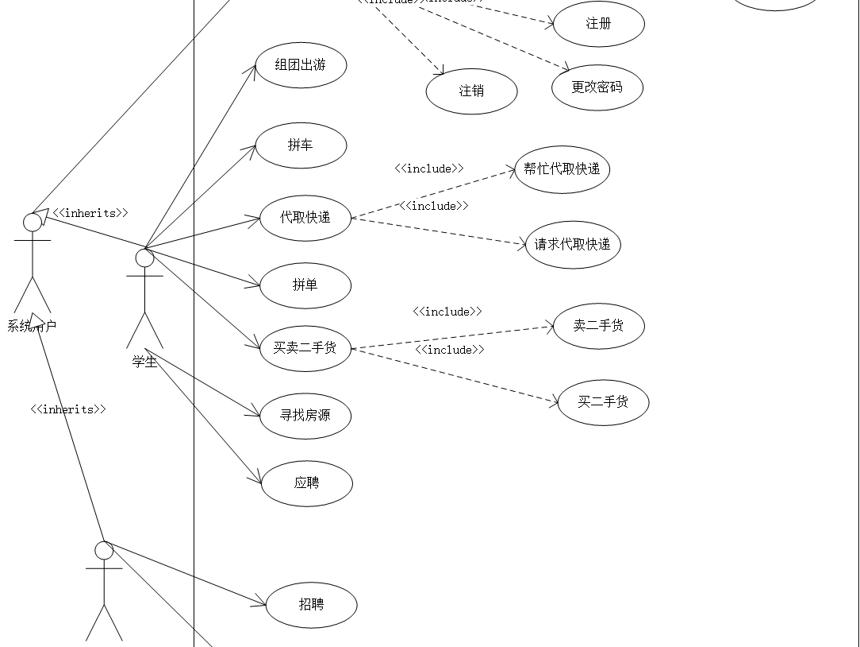
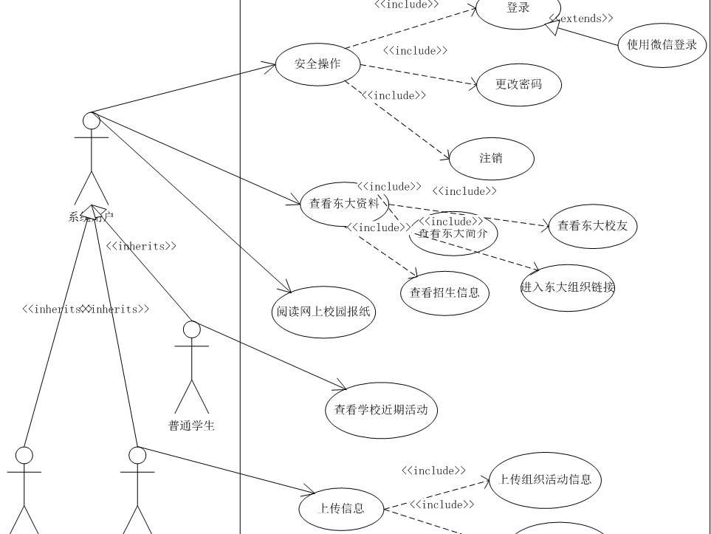
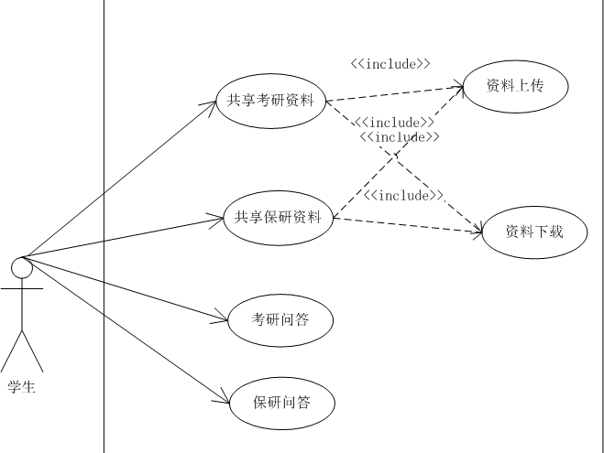
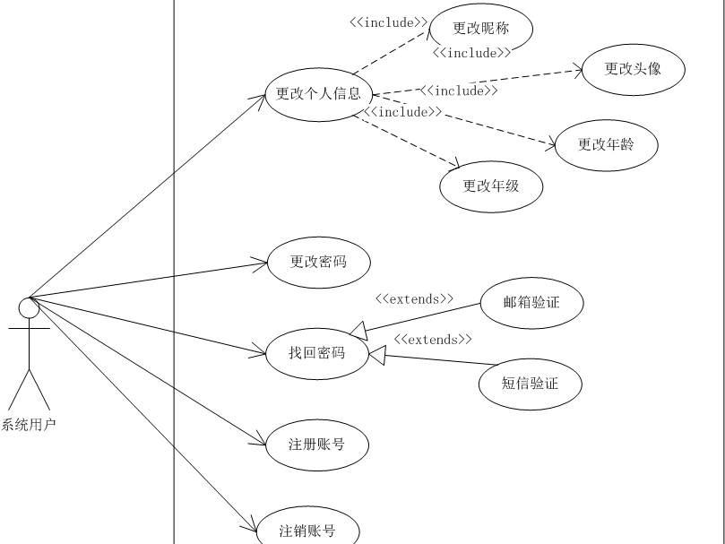
面向对象的建模方法
03.
————用例图
用例图
分别对账户管理模块、考研保研模块、共享资源模块、学校概况模块、生活服务模块建立用例图。

Slide 13
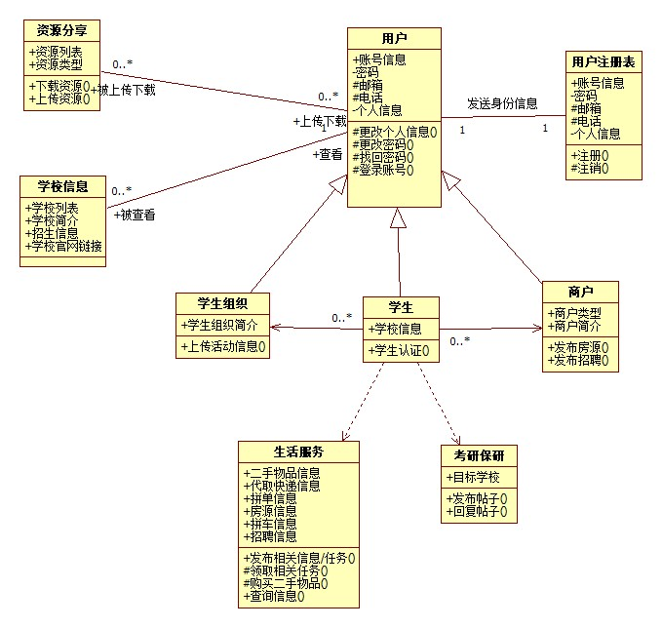
面向对象的建模方法
03.
————类图
类图
对”LSIC”社区进行对象-关系建模，清楚地表示出面向对象建模中对象之间的关系。

Slide 14
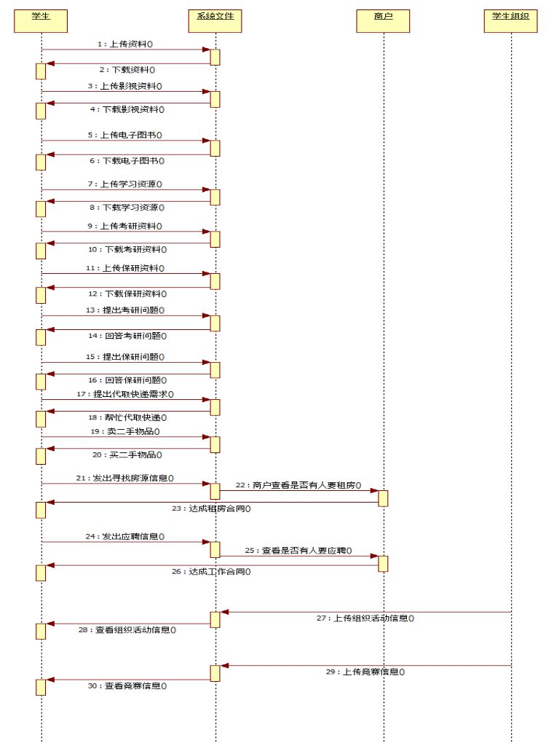
面向对象的建模方法
03.
————时序图
时序图
对”LSIC”社区进行对象-行为建模，清楚地表示对象之间按照时间顺序的信息交换。

Slide 15
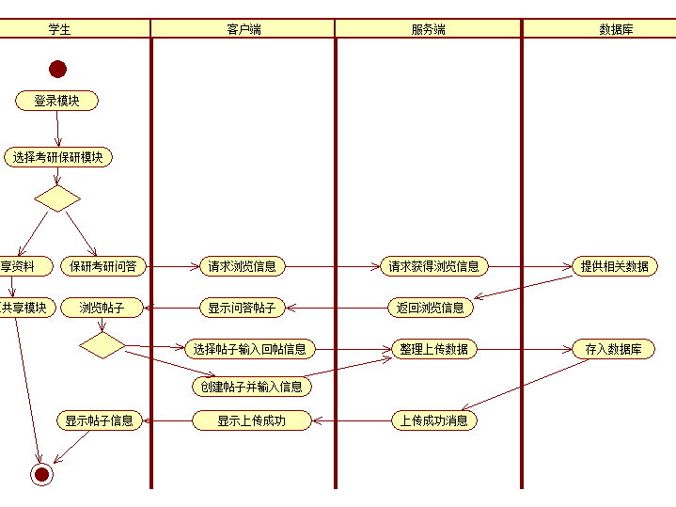
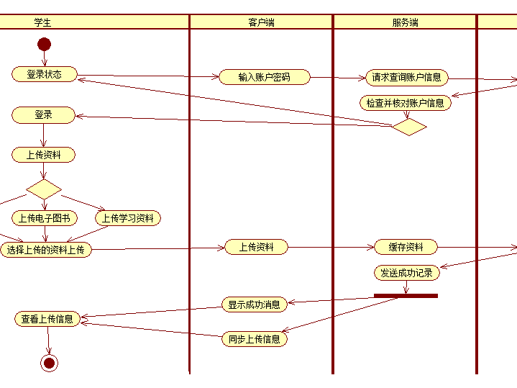
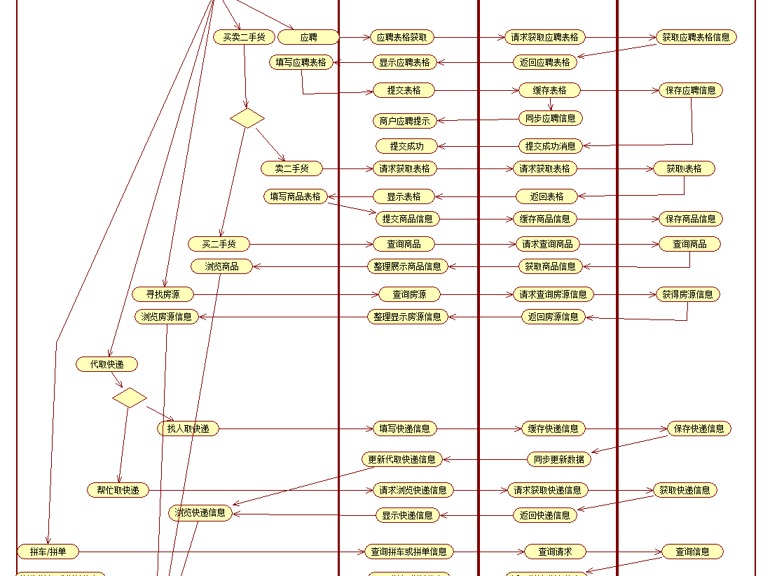
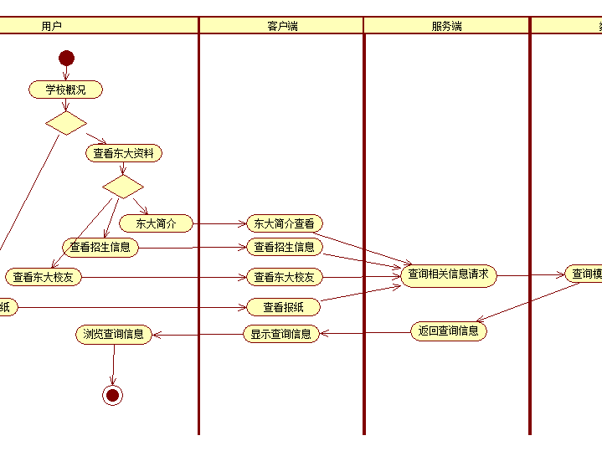
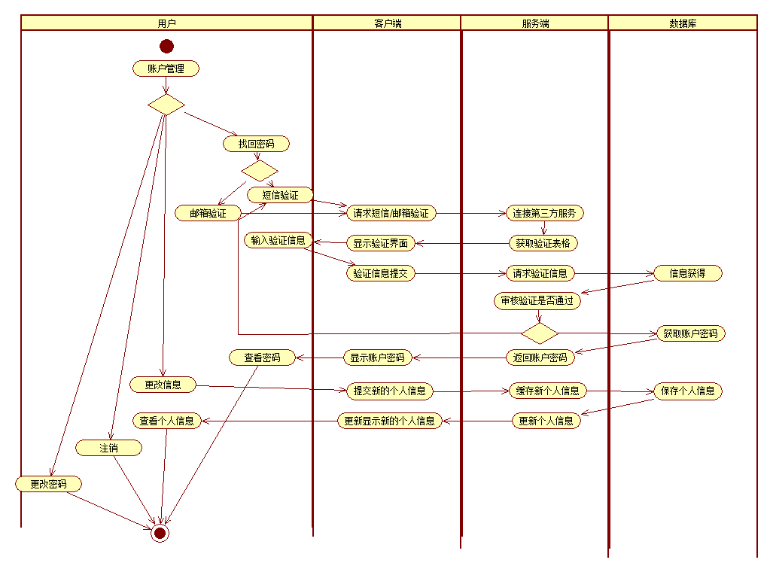
面向对象的建模方法
03.
————活动图
活动图
分别对账户管理模块、考研保研模块、共享资源模块、学校概况模块、生活服务模块建立活动图。

Slide 16
PART 04
需求分析总结
需求分析原则
需求分析目标

Slide 17
需求分析总结
04.
————需求分析原则
循序渐进
与实现分离
可追踪性
01
02
03
04
05
06
自顶向下
逐层分解
可验证性
定义需求属性

Slide 18

需求分析总结
04.
————需求分析目标
本团队在进行需求的分析的过程中遵循以上原则，期望达到如下目标。
需求精确化
需求完整化
需求结构化
敏捷型软件开发过程可以实现需求分析人员与设计人员之间的有效沟通，使得需求获取更加精确。
通过软件需求分析阶段的沟通和交流，可以发现潜在的用户需求，发现用户描述模糊的需求。
通过软件需求分析形成的需求分析文档等其他中间材料可以实现客户和软件开发人员的交流。

Slide 19

感谢您的观看

